Slide 1

BỘ GIÁO DỤC VÀ ĐÀO TẠO TRƯỜNG ĐẠI HỌC CÔNG NGHỆ ĐÔNG Á
BÀI TẬP LỚN
HỌC PHẦN: Thiết kế Giao Diện người dùng
TÊN BÀI TẬP LỚN: Thiết kế Web
Chủ đề Trường đại học Công Nghệ Đông Á
Lớp: CNTT4 Khóa 11
Khoa :Công nghệ Thông tin
Giáo viên :Thầy Hoàng Thanh Tùng

Slide 2
Thành viên nhóm:
STT | Mã sinh viên | Họ và tên thành viên
1 | 20201450 | Đào Thu Phương
2 | 20201661 | Đào Anh Quí

Slide 3
Bài thuyết trình gồm các phần
01
Lời giới thiệu
02
Tông quan
03
Kiến thức nhóm đã dùng trong thiết kế web
04
Kết luận

Slide 4
01
Lời giới thiệu
Trong nhữn năm gần đây với sự phát triển vượt trội của khoa học kỹ thuật đặc biệt là công nghệ thông tin, với những ứng dụng của công nghệ thông tin vào các lĩnh vực đa đóng góp phần to lớn cho sự nghiệp phát triển con người. Trong các lĩnh vực đó thì lĩnh vực quảng bá văn hóa du lịch đang thật sự giúp ích được rất nhiều cho chúng ta trong quá trình quản bá những nét đẹp. Hiện nay công nghệ Internet phát triển mạnh mẽ kém theo đó là các trang mạng phát triển không ngừng. Các trang mạng trên internet là một trong những kênh quảng cáo được tiếp cận rộng rãi và phổ biến nhất, quan trọng hơn nó chi phí rẻ.
Đến với bài tập lớn nhóm em xin được thiết kế một trang web về chủ đề về trường Đại học Công nghệ Đông Á. Với mục tiêu quảng bá về hình ảnh trường, và giúp cho những tân sinh viên cũng như các học sinh có cái nhìn khái quát, toàn diện về trường để có thể đưa ra những lựa chọn cho bản thân.

Slide 5
Tổng quan
02
Về ngôn ngữ HTML
HTML (Hyper text Markup Language) là ngôn ngữ siêu văn bản. Bao gồm các đoạn mã chuẩn với các qui ước được thiết kế để tạo các trang web và được hiện thị bởi các trình duyệt web.
- Html bao gồm một tập hợp các thẻ dùng để:
Định nghĩa cấu trúc của trang web.
Định dạng nội dung của trang web.
Tạo các siêu liên kết đến những trang web khác.
Chèn hình ảnh, âm thanh... vào trang web.
Tập tin Html là một tập tin text có chứa các thẻ html (có phần mở rộng là .html)

Slide 6
Tổng quan
Về Css
- CSS (Cascading Style Sheet) nó là ngôn ngữ qui định cách trình bày của các thẻ Html trên trang web. Css quy định cách hiển thị nội dung của các thẻ html trên các trình duyệt bằng cách qui định các thuộc tính cho các thẻ đó
- Phương thức hoạt động của css là nó sẽ dựa vào các vùng chọn (có thể là một thẻ html, hoặc id, hoặc class..) nó sẽ áp dụng các thuộc tính thay đổi lên vùng đó.
- Css có thể tùy chỉnh bố cục định dạng hiển thị nội dung, mau sắc, chỉnh màu nề, đường viền,....
Cách Css cho một thẻ html hoặc id, hoặc class:
vùng chọn{
thuộc tính: giá trị;
thuộc tính: giá trị;}

Slide 7
03
Kiến thức nhóm đã dùng trong thiết kế web

Slide 8

Phần header
-display: flex; kích hoạt flexbox cho phép bố cục giao diện hết sức mềm dẻo, dễ tùy biến, đáp ứng cao về tính năng Repositive
-justify-content: space-between; giúp tạo khoảng cách giữa các phần tử luôn bằng nhau, phần tử đầu (logo) luôn nằm sát trái, phần tử sau (menu) luôn nằm sát phải.
- để màu là “transparent” Nền của phần tử sẽ có màu trong suốt.
-Thuộc tính position: fixed; để khi kéo xuống thì nó sẽ đứng im ngay vị trí trên cùng của trình duyệt chứ không bị đẩy lên trên.
-content: ""; thêm nội dung vào thành phần.

Slide 9

Phần Menu
-align-items: center; căn giữa phần tử theo chiều dọc.
-cursor: pointer;khi di chuột vào biểu tượng menu con trỏ chuột có dạng poiner
-transform: translateX(-200px); Xác định biểu tượng menu dịch chuyển 2D theo trục X

Slide 10
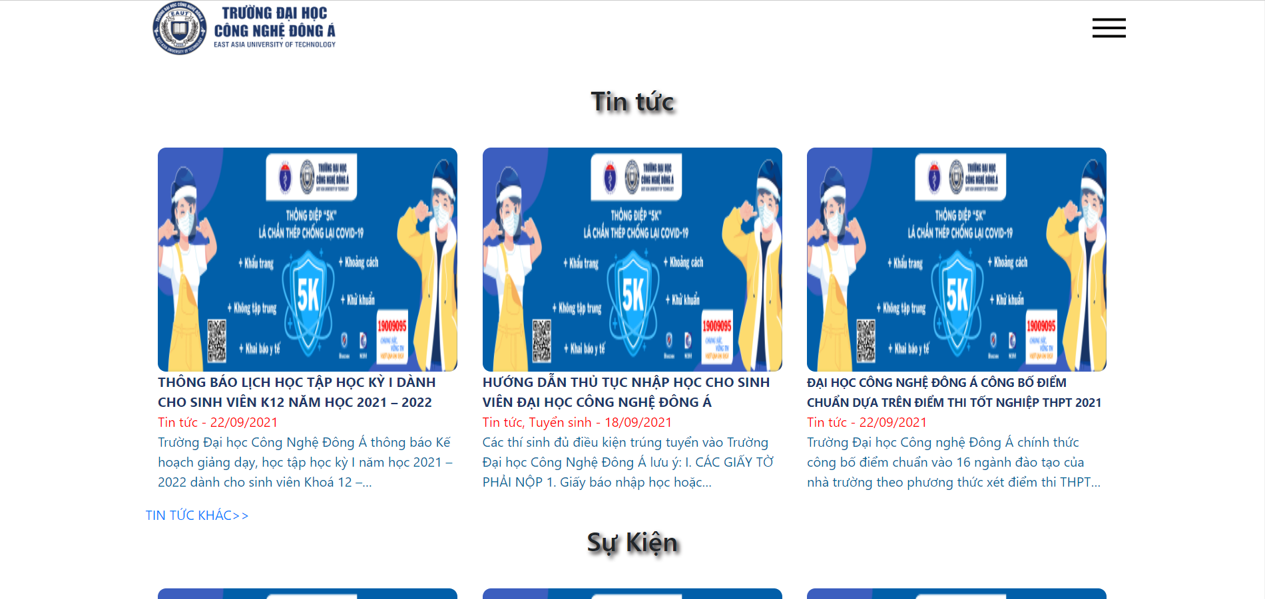
Phần tin tức và sự kiện
- Tạo giao diện một trang mới “con1.html” và dẫn link trong menu
<li class="menu"><a href="con1.html">Tin Tức-Sự Kiện </a></li>

Slide 11
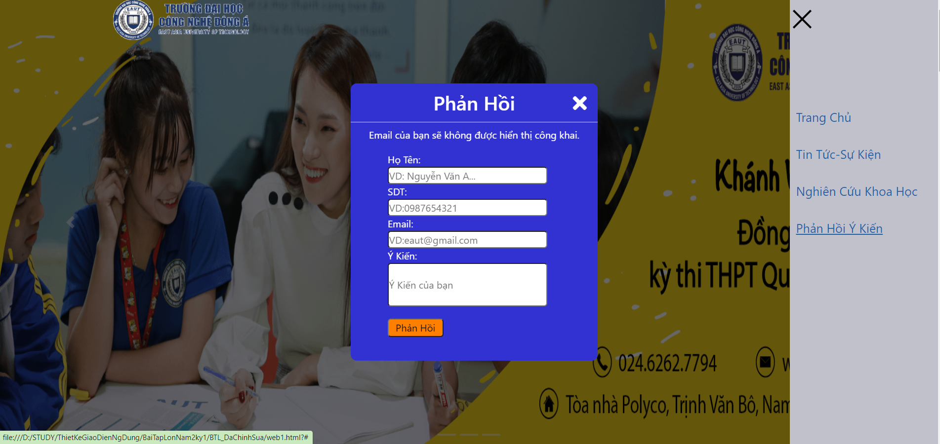
Phần phản hồi
-position: fixed; khi người dùng scrolling thì form sẽ luôn di chuyển theo
- justify-content: center; khi responsive các phần tử trong form sẽ được căn giữa
- display: flex; kết hợp với javascript khi người dùng click vào “Phản hồi ý kiến” form sẽ xuất hiện
- display: none; kết hợp với javascript khi người dùng click vào form sẽ ẩn đi

Slide 12



Phần slide
- Sử dụng carousel để tạo ra các slide trình diễn hình ảnh, nội dung, cho phép tự động chuyển hoặc bấm vào để chuyển đến slide bất kỳ
- Carousel giúp tạo ra các slide trình diễn, mỗi slide có thể hiện thị nội dung bất kỳ (thường là các hình ảnh và các dòng chữ chú thích cho hình ảnh đó).
- class="carousel-item active" (Các slide bên trong carousel-inner) – slide 1 thiết lập hiện thị đầu tiên .active
- Cho thêm khiển chuyển slide trước, sau: role="button" tạo chú thích cho trình duyệt biết đó là thẻ thay thế cho button. class="sr-only" lớp được sử dụng để ẩn thông tin chỉ dành cho trình đọc màn hình khỏi bố cục của trang được hiển thị.

Slide 13
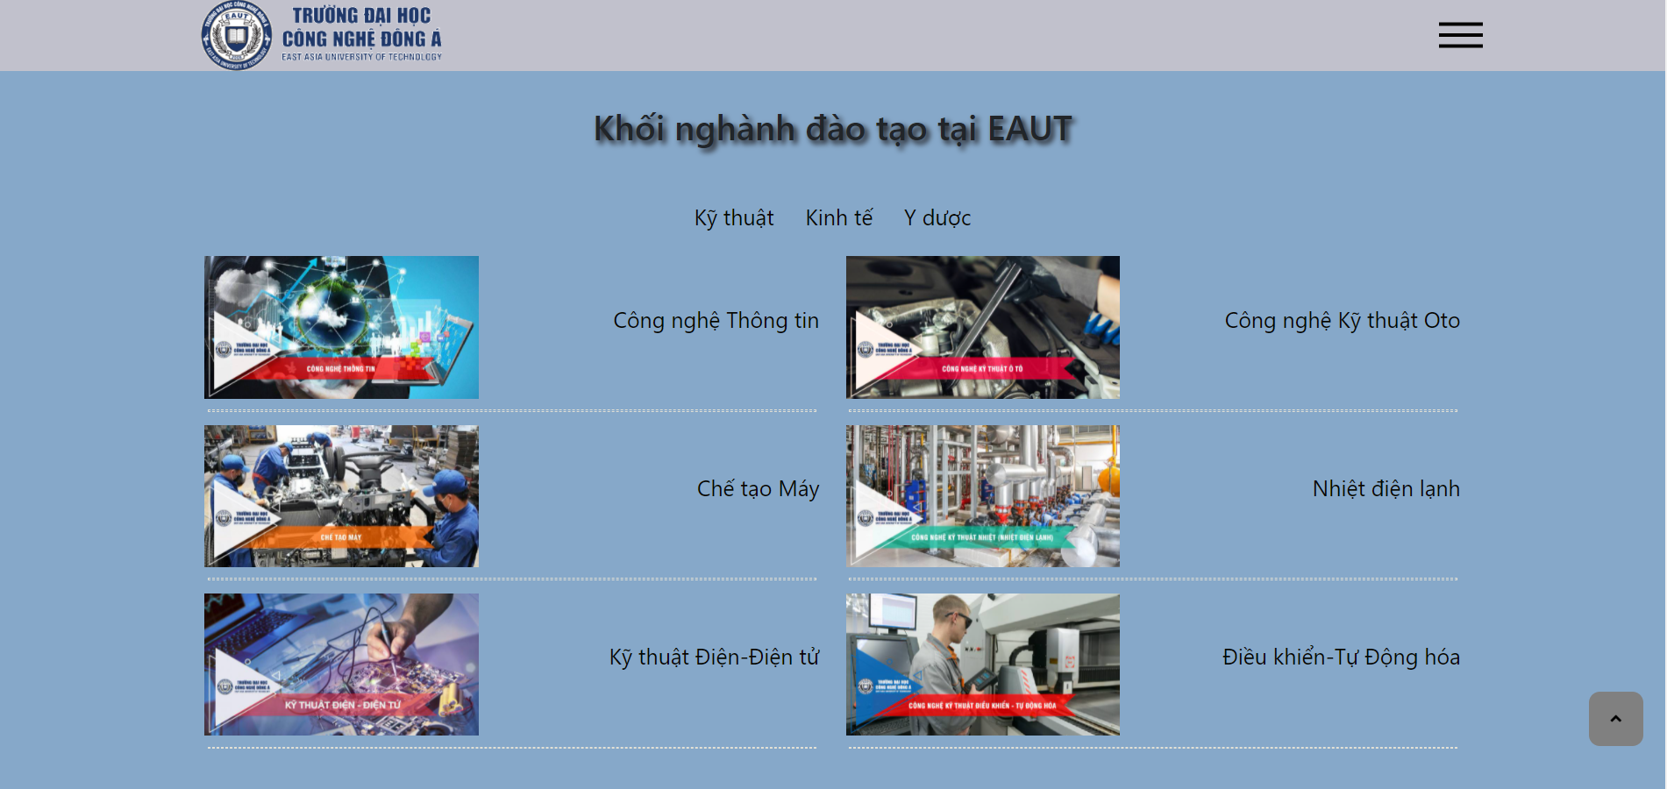
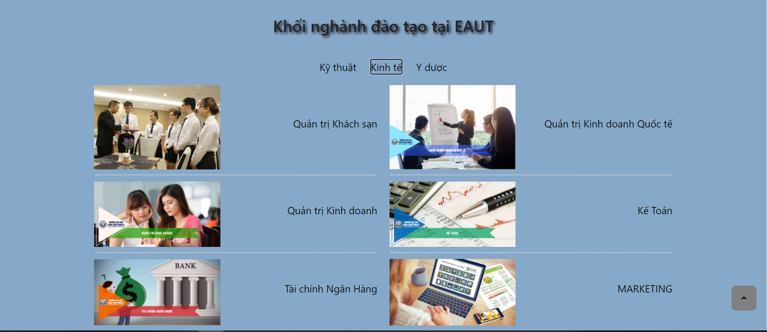
Phần khối ngành đào tạo
- background-color: #86a8c9; thiết lập màu nền cho phần section
- text-align: center; căn giữa cho phần tử
- position: relative; giúp định vị vị trí tuyệt đối cho phần tử
- justify-content: space-between; xác định cách sắp xếp các phần tử ở trong container đó

Slide 14
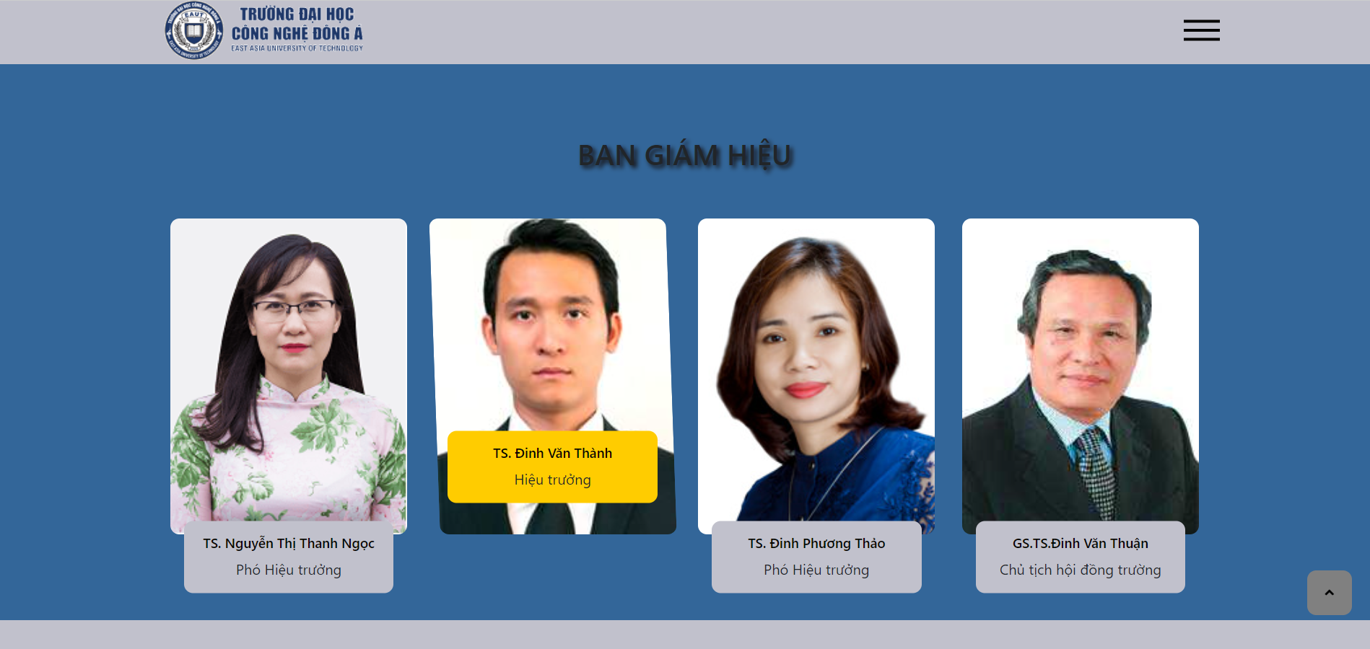
Phần ban giám hiệu
-transition: all 0.5s ease; nhiệm vụ điều khiển tốc độ của hiệu ứng.
-":hover" chọn các liên kết được hover (di chuyển chuột lên thành phần).
-Thuộc tính transform xác định một chuyển đổi 2 chiều, 3 chiều, có thể là xoay, tỷ lệ, di chuyển, nghiênh...
Với giá trị:
translateY()-Xác định một dịch chuyển 2D theo trục Y.
skewX()-Xác định sự biến đổi nghiêng 2D dọc theo trục X.

Slide 15
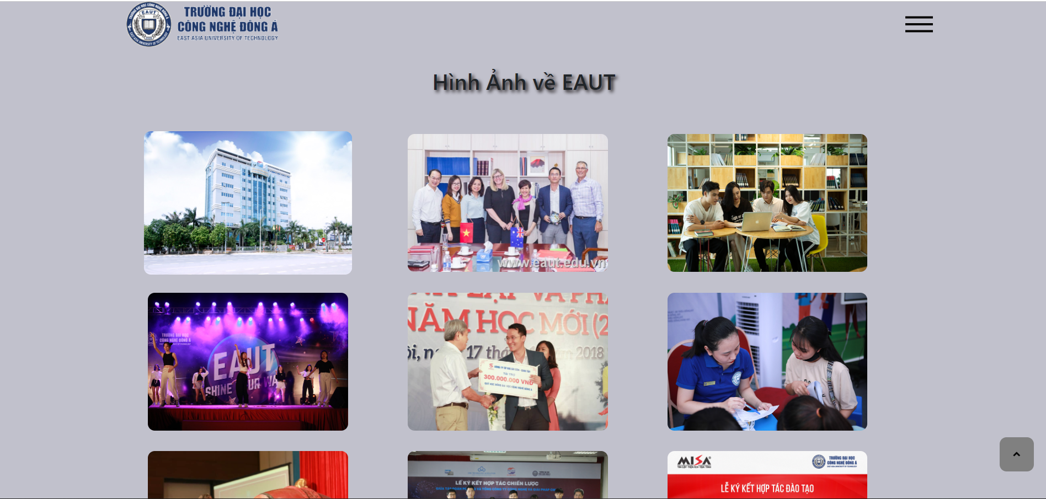
Phần hình ảnh về Eaut
- sửu dụng thuộc tính img:hover{transform: scale(1.04);} để tạo hiệu ứng khi di chuột vào ảnh

Slide 16
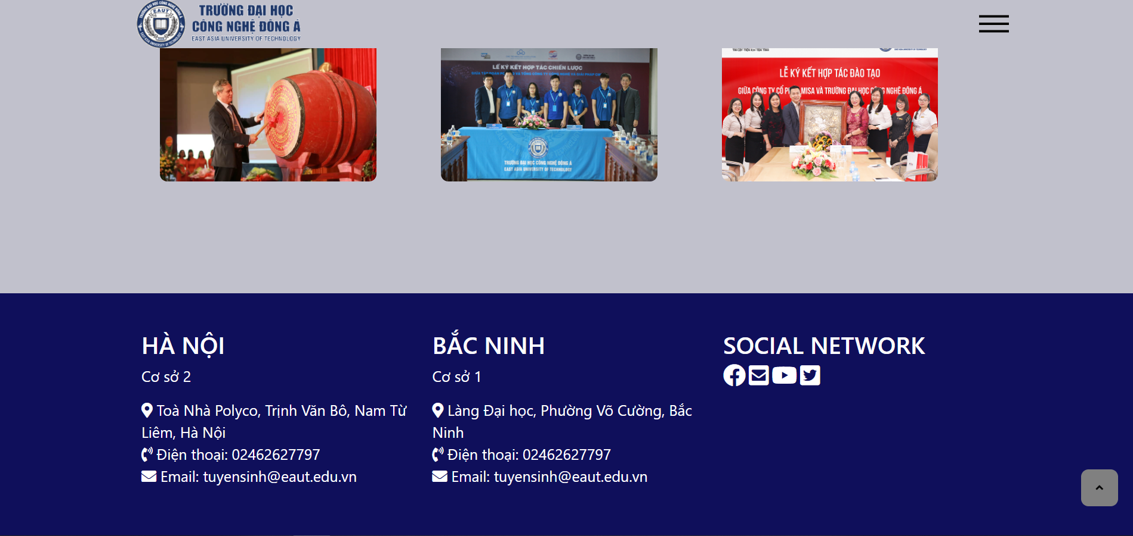
Nút up (ở bên dưới góc phải màn hình)
-position: fixed; khi người dùng scrolling thì form sẽ luôn di chuyển theo
- justify-content: center; khi responsive các phần tử trong form sẽ được căn giữa
-cursor: pointer; khi người dùng di chuột đến sẽ xuất hiện con chỏ cho người dùng biết có thể tương tác
-z-index: 100; nằm trên tất cả các phần tử

Slide 17
Về javascript
Bắt sự kiện khi người dùng di chuyển xuống các phần dưới xuất hiện màu nền thanh menu
Bắt sự kiện khi người dùng click vào mục menu sẽ xuất hiện các nội dung của menu
Khi người dùng muốn di chuyến lên phần đầu trang web
Và còn một số sự kiện nưa ...

Slide 18
Kết Luận
04
- Đạt được
Tìm hiểu và nắm cơ bản được những công cụ để Thiết kế website như:Visua Studio Code, các ngôn ngữ lập trình Website như: HTML, Javascript, CSS.
Có thể tạo được giao diện đơn giản, thân thiện và giúp người đọc dễ sử dụng, dễ hiểu.
- Hạn chế
Website còn khá sơ sài và chưa vận dụng sáng tạo các thuộc tính, chức năng.
Thiết kế trang web còn có phần hạn chế
Thông tin còn ít và chưa được linh hoạt.
Nhiều kiến thức còn thiếu và chưa được sử dụng.

Slide 19
Cảm ơn thầy và các bạn đã xem

